Slide 1

光合教练
2015.12

Slide 2



Slide 3
1. 市场分析-痛点
无个性化定制
所有人群使用相同的健身方案，不适合自身情况、目标，事倍功半，毫无进展，甚至出现运动损伤；
门槛高
健身房、教练等资源短缺，门槛较高，价格居高不下；
时间占用量重，即使办了健身卡也很难坚持。
缺少长期持续服务
健康是一个长期的命题，却缺少持续、长期为个人提供健康“监理”、“预警”等类型服务。
缺乏针对性的数据采集与管理；
缺乏对数据的建模、分析与监控提醒；
Notes:
数据建议多停留；

Slide 4
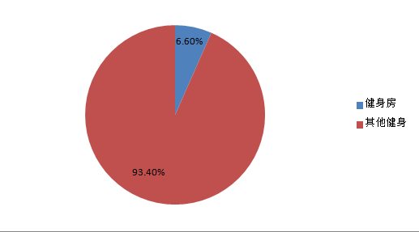
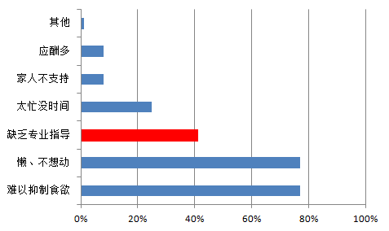
1. 市场分析-痛点
城镇的运动人群，只有5%的运动者接受过专业指导（专业教练、社会体育指导员）。但有77%的运动人群渴望咨询教练。
44%的减肥者认为最大障碍来源于没有指导，同样44%的减肥失败原因来自方法错误。
目前运动人群健身房之前的指导需求完全没有得到满足。
Notes:
数据建议多停留；

Slide 5
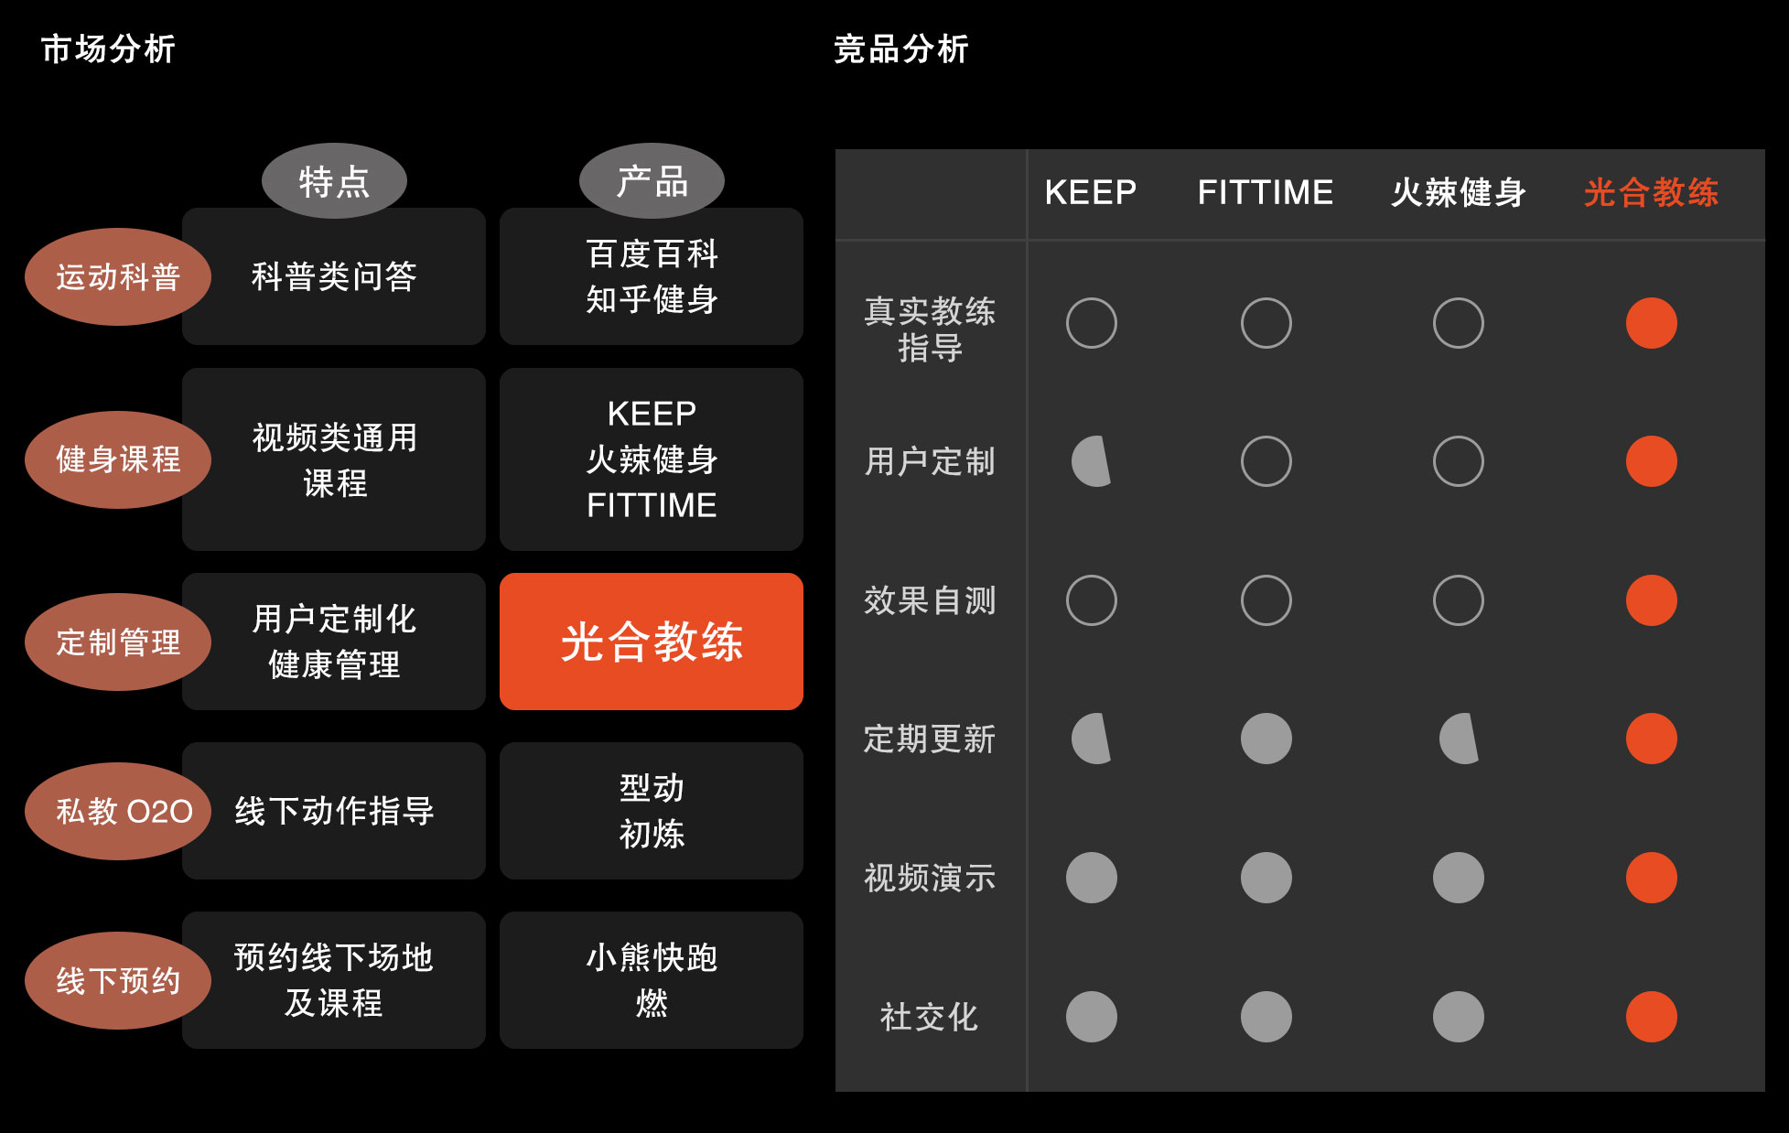
Notes:
数据建议多停留；

Slide 6



健康需求
健康计划订制、跟踪、督促
教练的创收平台
形体需求
健康咨询与指导
力量需求
耐力需求
健康科学研究
专业体能师
专项运动技能
专业运动员
综合服务接入
（场地、设备、耗材、课程）
退役运动员
大数据分析预警
社会体育指导员
对用户的多元化
健康咨询平台
个人健康档案
私人教练
Notes:
用户：专业教练咨询服务
订制健身计划服务
长期数据跟踪及分析
健康预警与保养
线上+线下动作指导
健康周边产品
教练：额外的收入；
工作机会；
大量用户资源；
专业研究与进阶

Slide 7
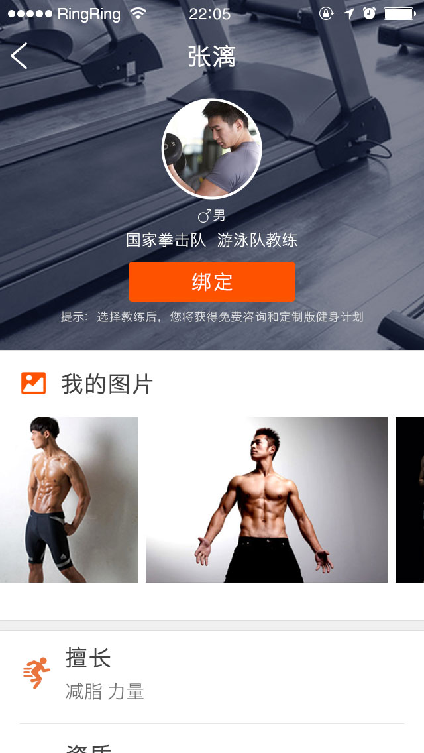
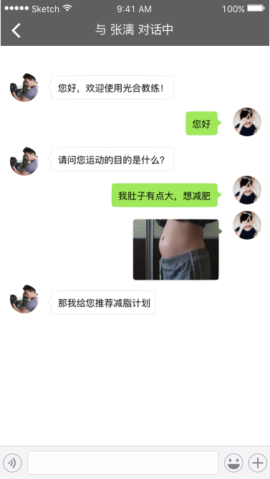
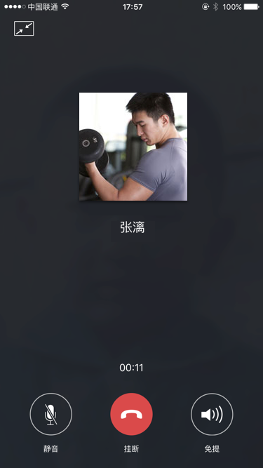
绑定专属教练自由沟通
绑定专属教练
图文及语音沟通

Slide 8
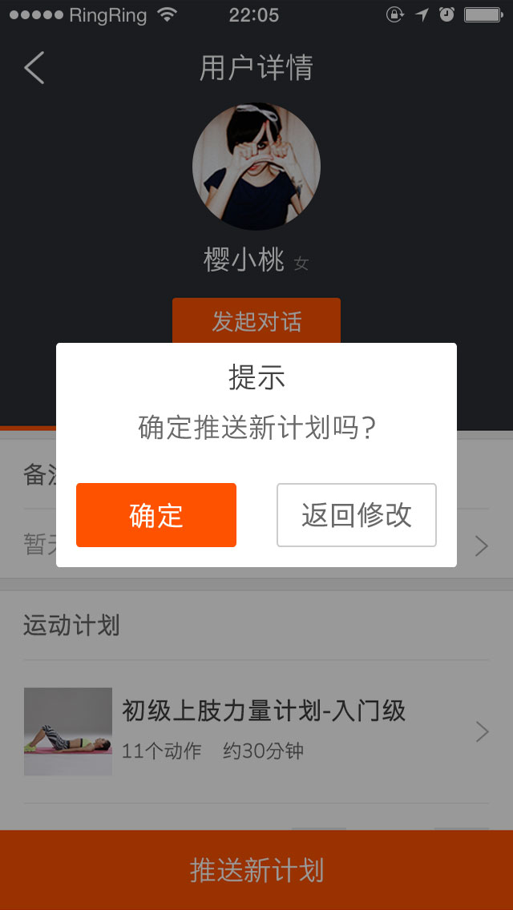
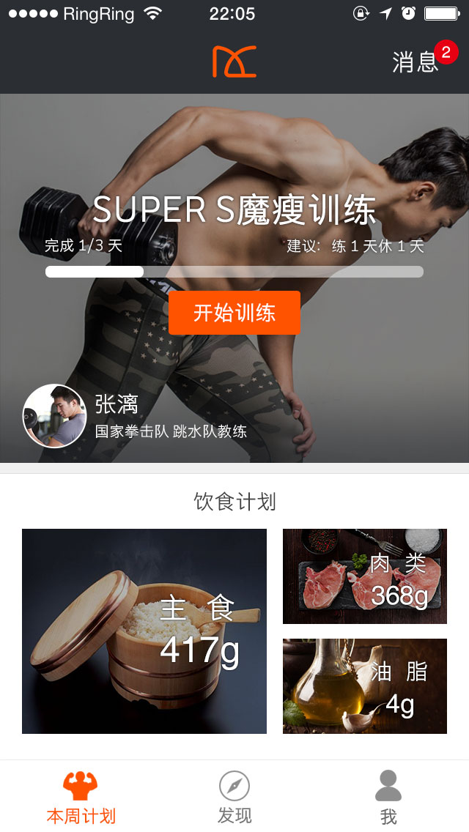
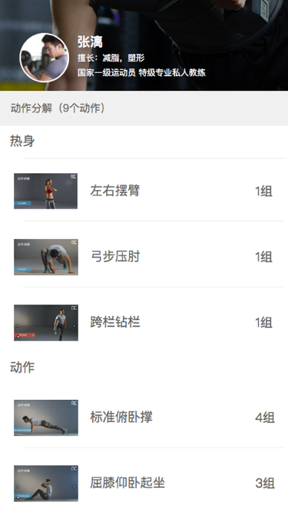
定制化计划服务
量身定制的运动计划
每个人都各不相同
模块化视频指导

Slide 9
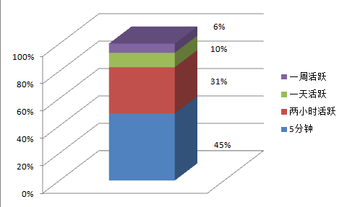
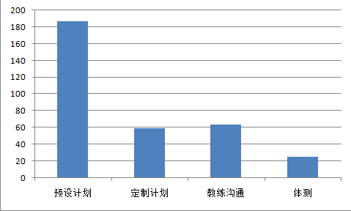
2. 平台产品数据
共500名测试用户，次日回访率10%，周回访率（保持一周多次打开）6%。
在预设计划的产品强引导下仍然有近三分之一的用户选择定制计划，并释放出强烈的沟通欲望。
Notes:
数据建议多停留；

Slide 10

2. 商业模式
线下健身工作室
开拓增量市场，根据用户需求向线下健身工作室导流
用户接受线上和线下的双重指导，重新定义健身房教练职能
去除部分目前私教的的功能，让其成为巡场私教，进一步扩大私教收入
教练
用户
利用碎片时间辅导用户
撬动供给方需求，赢取收入的同时扩大影响力
提供给教练有效的工具和方法提高效率
获得光合的评级及培训，提供教练忠诚度
拥有绑定的教练，获得科学的制定化的指导
满足大多数用户足不出户运动的轻量需求
随时了解身体的变化，让健康成为习惯
不止通过运动，同时从饮食出发全方面的监护
商城
企业用户
通过指导成为渠道入口，向商城导流
增加用户的忠诚度来提高附加价值，经过教练的指导让用户获得适合自己的健康辅助品，包括器械、健康餐、营养品。
与商城和教练分成，进一步扩大教练的收入
通过作为补充医疗服务或者福利项目，面对企业用户开放
通过对健康的前段护理，降低生病几率从而降低保险公司保费

Slide 11
3. 光合教练产品方向
2015年6月
2016年3月
公司成立
2015年11月
推出光合帮
社交功能
微信公众号运营
2016年9月
光合帮升级
开始线下服务
产品DEMO
完成种子轮融资
正式版推出
2015年10月
推出光合商城
电商功能
2016年7月
2016年1月

Slide 12
谢谢
讲解材料到此结束

